Slide 1



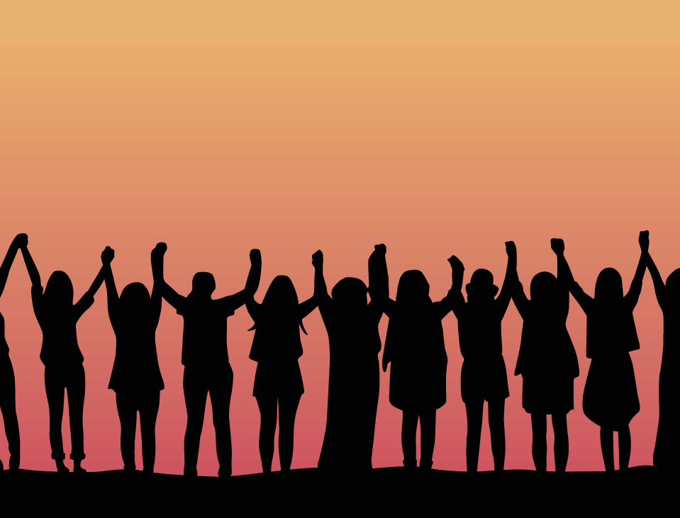

Послеобеденный семинар Мелоди Мейсон
Сердце, в котором желает пребывать Бог
[Красота сокрушенности и смирения]
Отдел женского служения
Генеральной Конференции Церкви адвентистов седьмого дня
Международный женский день молитвы

Slide 2
“Ибо так говорит Высокий и Превознесенный, вечно Живущий, Святый имя Его: Я живу на высоте небес и во святилище, и также с сокрушенными и смиренными духом, чтобы оживлять дух смиренных и оживлять сердца сокрушенных”
(Ис. 57:15).
Notes:
Библия говорит нам вот что: “Ибо так говорит Высокий и Превознесенный, вечно Живущий, Святый имя Его: Я живу на высоте небес и во святилище, и также с сокрушенными и смиренными духом, чтобы оживлять дух смиренных и оживлять сердца сокрушенных” (Ис. 57:15).
В Писании мы снова и снова находим, что Богу нравится пребывать в сердцах тех, кто сокрушен и смирен. Может быть, потому, что Богу нравится видеть, как мы плачем? Нет! Потому, что именно уязвимое и смиренное сердце понимает свою нужду в Спасителе, и такие люди готовы смиренно учиться.
К сожалению, гордым людям сложно стать ближе к Богу.

Slide 3
Характеристики гордости!
“Гордый человек не слушает,
он уже знает.”
Notes:
Один пастор сказал: “Гордость не слушает, она уже все знает”.

Slide 4
Характеристики гордости!
“Гордый человек не слушает,
он уже знает.”
“Гордость – единственная болезнь,
из-за которой страдают окружающие, а не тот, кто ею болен!”
Notes:
Еще один пишет: “Гордость – единственная болезнь, из-за которой страдают окружающие, а не тот, кто ею болен!”

Slide 5
Характеристики гордости!
“Гордый человек не слушает,
он уже знает.”
“Гордость – единственная болезнь,
из-за которой страдают окружающие,
а не тот, кто ею болен!”
“Гордость это окись углерода греха.
Она постепенно и медленно убивает вас,
а вы даже об этом не знаете.”
Notes:
Третий говорит: “Гордость это окись углерода греха. Она постепенно и медленно убивает вас, а вы даже об этом не знаете.”
Процитировано Тимом Келлером в социальных сетях.

Slide 6

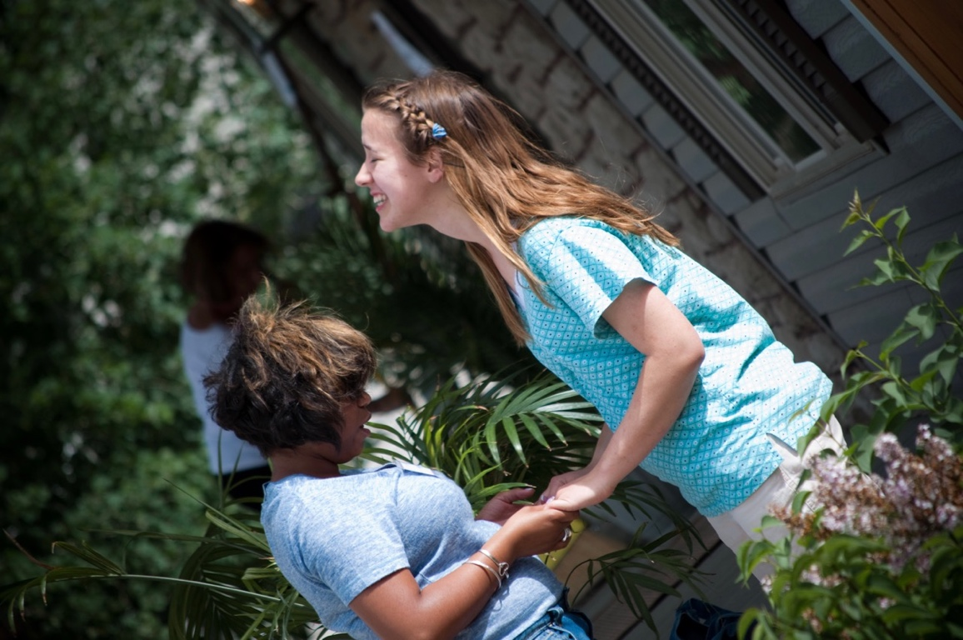

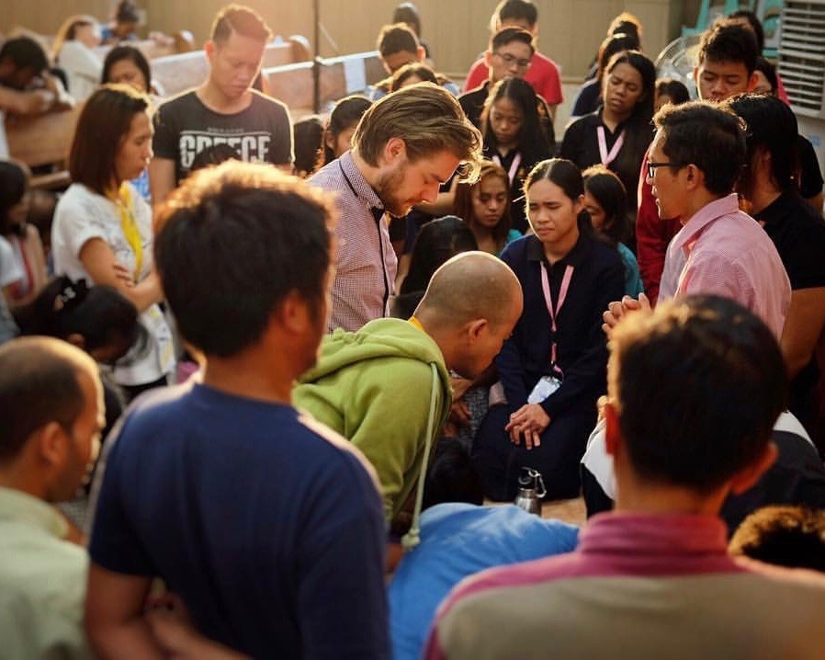
Этот семинар предназначен
ДЛЯ ВАС И ДЛЯ МЕНЯ!
Notes:
Я уверена, что вы можете понять эти высказывания о гордости и возможно, вы вспомнили о том, кому следовало бы услышать эти выражиня. Но данный семинар не о ком-то другом – а обо мне и о вас! Нам нужно спросить себя: “Есть ли в моем сердце гордость, которая не дает мне получить Божьи благословения?”

Slide 7
“Он, как и люди, по-разному оценивает степень виновности, но никакой грех не является малым в глазах Божьих. Суждение человека пристрастно и несовершенно, а Бог судит обо всем так, как оно есть на самом деле.
Пьяницу презирают; ему говорят, что его грех закроет ему доступ в рай.
В то же самое время, гордость, себялюбие и жадность очень часто остаются без порицания. . .
Notes:
Следующий отрывок из книги “Путь ко Христу” показывает все в реальном свете и помогает нам понять, почему этот вопрос настолько важен в жизни верующего человека:
“Он, как и люди, по-разному оценивает степень виновности, но никакой грех не является малым в глазах Божьих. Суждение человека пристрастно и несовершенно, а Бог судит обо всем так, как оно есть на самом деле. Пьяницу презирают; ему говорят, что его грех закроет ему доступ в рай. В то же самое время, гордость, себялюбие и жадность очень часто остаются без порицания,

Slide 8
но именно эти грехи наиболее оскорбительны для Бога,
ибо они представляют собой прямую противоположность Его доброте и человеколюбию, и той бескорыстной любви, которая царит в атмосфере непавшей Вселенной.
Человек, совершивший тяжкий грех, может чувствовать стыд, сознавать свое убожество и нужду в благодати Христовой . . .
Notes:
…но именно эти грехи наиболее оскорбительны для Бога, ибо они представляют собой прямую противоположность Его доброте и человеколюбию, и той бескорыстной любви, которая царит в атмосфере непавшей Вселенной. Человек, совершивший тяжкий грех, может чувствовать стыд, сознавать свое убожество и нужду в благодати Христовой;

Slide 9
…но гордый ни в чем не нуждается, поэтому его сердце закрыто для Христа и Его неисчислимых благословений”. Путь ко Христу, с. 30
Notes:
но гордый ни в чем не нуждается, поэтому его сердце закрыто для Христа и Его неисчислимых благословений”. Путь ко Христу, с. 30

Slide 10
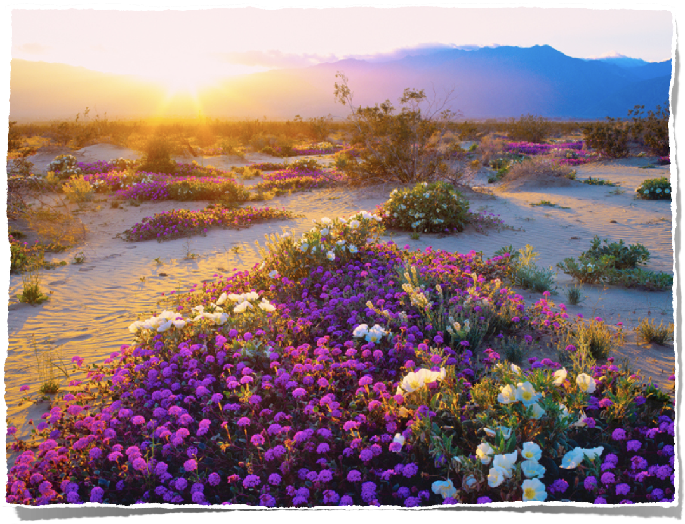

«Наша великая нужда в этой милости – единственное, что дает нам право получить ее»
Служение исцеления, с. 161
Notes:
Помните, о чем мы говорили сегодня утром? “Наша великая нужда в этой милости — единственное, что дает нам право получить ее.” Поэтому, если мы со смирением признаем свою нужду, то у нас есть надежда!
Служение исцеления, с. 161

Slide 11
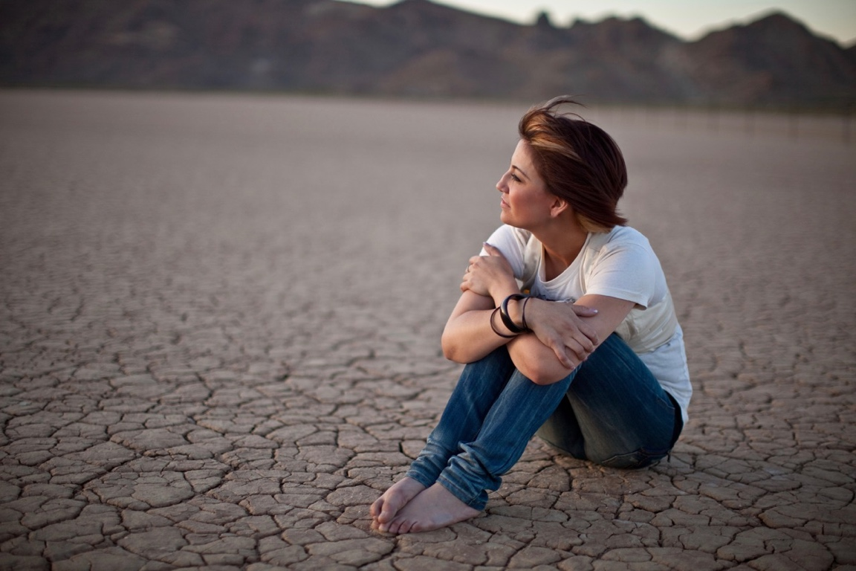
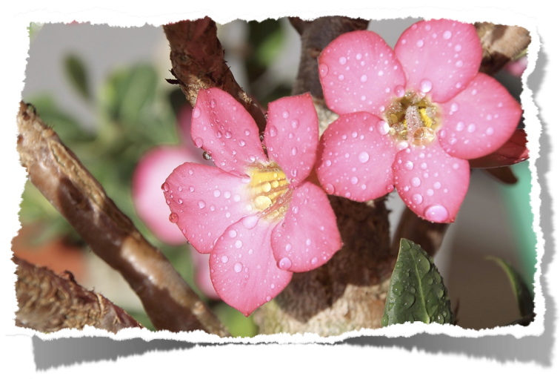
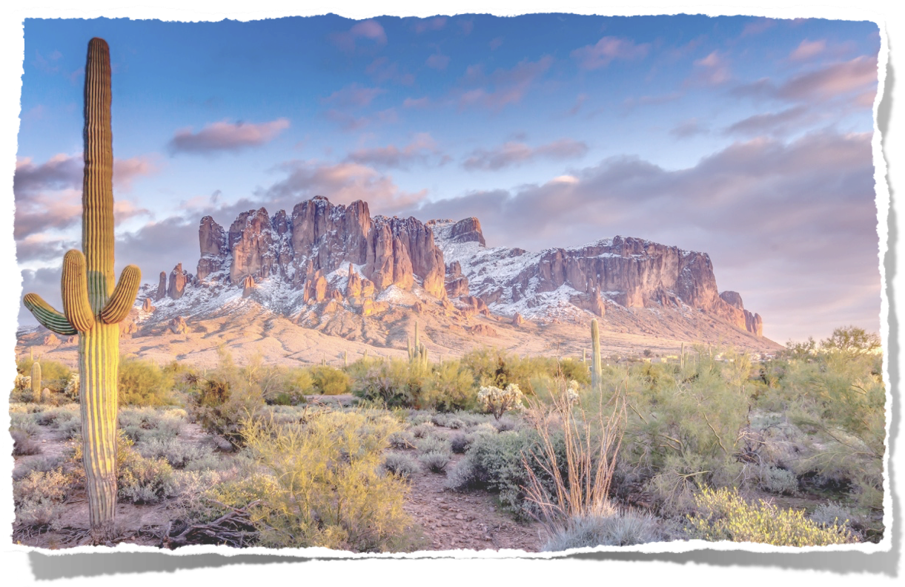
Помните, что если вы чувствуете,
что переутомились,
что живете в духовной пустыне
и не знаете,
как оттуда выбраться,
то вы находитесь в идеальном
месте для того,
чтобы Бог проявил Себя!
Notes:
Помните, что если вы чувствуете, что переутомились, что живете в духовной пустыне и не знаете, как оттуда выбраться, то вы находитесь в идеальном месте для того, чтобы Бог проявил Себя! Богу нравится работать с сухими костями! И Ему нравится работать с прахом земным!
Иисус говорит нам: “Я пришел призвать не праведников, а грешников к покаянию” (Лк. 5:32). Если мы признаем себя грешниками, то можем получить ободрение, потому что мы как раз и подходим для получения дара спасения.
Но вернемся к смирению. Если Бог призывает нас быть смиренными в сердце своем, как это выглядит в обычной повседневной жизни?

Slide 12

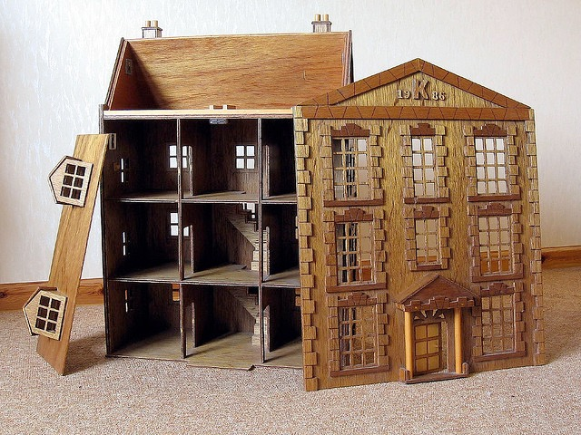
Крыша и стены снесены!
Notes:
Норман Грабб пишет в книге “Постоянное возрождение: секрет победоносной жизни”:
Все христианские отношения двусторонние, а не односторонние. Они горизонтальны, а также вертикальны ... Мы не можем, например, сказать, что мы стали праведными перед Богом благодаря вере во Христа и все же продолжаем оставаться неправедными среди людей.
Позвольте мне описать это так. Можно сравнить человека с домом, в котором есть крыша и стены. Так и у человека в его падшем состоянии есть крыша, разделяющая его с Богом, и есть стены, разделяющие его с ближними. При получении спасения, когда человек сокрушенный приходит ко кресту, благодаря вере во Христа крыша, закрывающая его от Бога и стены, закрывающие его от людей, рушатся, и человек перед людьми свидетельствует, что он грешник, спасенный благодатью.
К сожалению, вскоре после обращения эта проблема возникает снова, и в этом заключается основное препятствие для продолжения возрождения. Постоянное возрождение – это постоянная сокрушенность и сокрушенность в двух направлениях: и стены и крыша должны быть разрушены. А самый глубоко укоренившийся и коварный грех человека - это коварный грех гордости: самомнение и cамолюбие. Хотя мы с трудом понимаем это, и стараемся держать открытым пространство между собой и Богом, благодаря покаянию и вере, очень скоро мы позволяем стенам респектабельности снова возникнуть между нами и нашими собратьями. Мы не возражаем против того, чтобы наши собратья знали об успехах нашей христианской жизни. Когда мы приводим кого-то к Богу, проводим урок, получаем ответ на молитву или находим интересные идеи в Писании – то хотим, чтобы они услышали об этом, потому что благодаря им мы получаем награду своего рода….
Если Богу приходится иметь дело с нами из-за нашего нетерпения или раздражения в семье, из-за нечестности в наших делах, из-за холодности или какого-либо другого греха, мы ни в коем случае не можем с легкостью рассказать своим собратьям о Божьих верных и милостивых действиях там, где мы терпим неудачу. Почему нет? Просто из-за гордости ... Дело в том, что мы любим похвалу от людей и от Бога, и именно это, как говорится в Писании, останавливает поток исповеди перед людьми (Ин. 12: 42-43).
Norman Grubb, Continuous Revival: The Secret to Victorious Living, p. 18, 19
Norman Grubb, Continuous Revival: The Secret to Victorious Living, p. 20-22

Slide 13

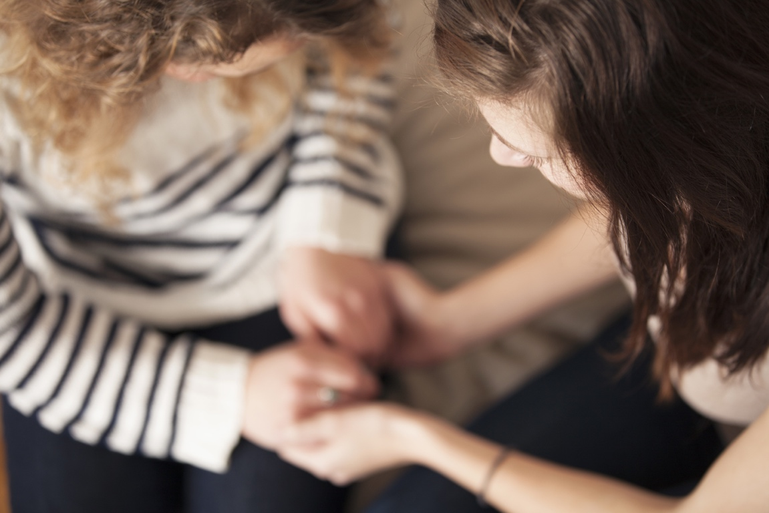

Эндрю Мюррей пишет в своей книге “Смирение и абсолютное подчинение”
: “Легко думать о том, что мы смирились перед Богом, но смирение перед людьми станет единственным настоящим доказательством того, что наше смирение перед Богом произошло по-настоящему”.
Notes:
Эндрю Мюррей пишет в своей книге “Смирение и абсолютное подчинение”: “Легко думать о том, что мы смирились перед Богом, но смирение перед людьми станет единственным настоящим доказательством того, что наше смирение перед Богом произошло по-настоящему”.

Slide 14

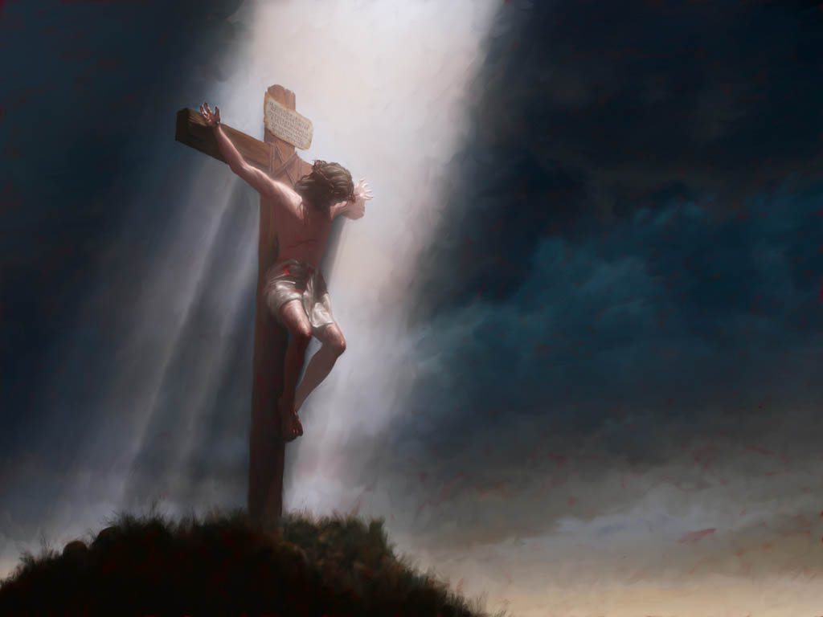
Крыша и стены
снесены...
«Пусть же гордый дух склонится в смирении.
Пусть жестокое, черствое сердце сокрушится. Никогда больше не балуйте, не жалейте и не превозносите себя.
Взгляните, о, взгляните же на Того, Кого пронзили наши грехи! Смотрите, как шаг за шагом Он идет вниз по пути унижения,
чтобы поднять и возвысить нас; как Он уничижает Себя,
доходя до непостижимых глубин унижения, —
и все ради того, чтобы спасти нас, впавших во грех!
Notes:
Эллен Уайт пишет: «Пусть же гордый дух склонится в смирении. Пусть жестокое, черствое сердце сокрушится. Никогда больше не балуйте, не жалейте и не превозносите себя. Взгляните, о, взгляните же на Того, Кого пронзили наши грехи! Смотрите, как шаг за шагом Он идет вниз по пути унижения, чтобы поднять и возвысить нас; как Он уничижает Себя, доходя до непостижимых глубин унижения, — и все ради того, чтобы спасти нас, впавших во грех!

Slide 15
... почему же мы остаемся такими безразличными, холодными, гордыми, самонадеянными формалистами?
Кто из нас добросовестно подражает Образцу? Кто из нас встал на путь борьбы с гордостью сердца и не сходил с него?
Кто из нас со всей серьезностью борется с эгоизмом, так изживая его из сердца,
чтобы он уже никогда не проявлялся в жизни?”
Свидетельства для Церкви, том 5, сс. 17, 18
Notes:
Почему же мы остаемся такими безразличными, холодными, гордыми, самонадеянными формалистами? Кто из нас добросовестно подражает Образцу? Кто из нас встал на путь борьбы с гордостью сердца и не сходил с него? Кто из нас со всей серьезностью борется с эгоизмом, так изживая его из сердца, чтобы он уже никогда не проявлялся в жизни?”
Свидетельства для Церкви, том 5, сс. 17, 18
Я хочу рассказать вам одну историю!

Slide 16

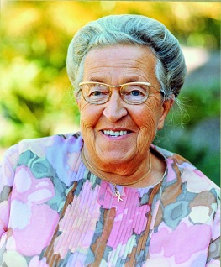
Свидетельство Кори Тен Бом
Notes:
Свидетельство Корри Тен Бом
Возможно, вы слышали о Корри Тен Бом, которая вместе с членами своей семьи помогла спасти жизнь более 800 евреев во время Второй мировой войны. Из-за своей подпольной работе в Голландии вся семья была арестована и отправлена в Равенсбрюк, один из самых ужасных концлагерей в Германии. Там умерли тысячи людей!
К тому времени, как Кори чудесным образом была освобождена из лагеря в декабре 1944 года, все члены ее семьи уже умерли в заключении. Однако, вместо того, чтобы лелеять свои раны или обозлиться на жизнь, Корри решила провести оставшиеся годы жизни путешествуя по миру и проповедуя о любви Иисуса.
Корри была известна своим состраданием, милосердием и смирением. Благодаря ее свидетельству многие люди пришли к Иисусу. Но она была таким же человеком, как вы и я.
Однажды, во время путешествия, Корри рассказала, как сложно ей было высидеть во время долгих вечерних встреч на Кубе. Она только что закончила проповедовать о Божьей любви, а затем ожидала на сцене, пока выступять еще двое мужчин. Было очень жарко и влажно, везде были надоедливые насекомые и уже было поздно. Корри устала и терпение ее подходило к концу, и тут последний выступающий начал делать долгий призыв.
Корри проворчала: “Никто уже ничего не хочет, а все только хотят пойти домой. Надеюсь, никто не выйдет вперед. Я так сильно хочу спать”.
Но к ее большому удивлению многие люди начали выходить вперед, откликнувшись на призыв. Некоторые плакали. Вдруг Корри осознала, сколько эгоизма было в ее словах. Она понадеялась, что люди не отдадут свою жизнь Иисусу, просто потому, что она устала, ей жарко и плохо. Она сразу же покаялась в своем грехе перед Богом и попросила прощения, затем поднялась, чтобы помолиться о тех, кто вышел вперед.
На следующий день Корри попросили выступить в большой церкви для представителей высшего класса Гаваны. Там присутствовало много выдающихся и влиятельных людей. Когда утром она вошла в церковь, ей дали буклет с программой богослужения, в котором было написано много цветистых слов о ней: “Корри Тен Бом самый популярный евангелист в мире… Она неустанно и самоотверженно трудится, полностью посвятив себя делу Евангелия”. Когда Корри читала эти слова, ее сердце содрогалось. “Господь, - молилась она, - если бы только эти люди знали настоящую Корри Тен Бом, они бы не пришли послушать меня”.
“Почему бы тебе не рассказать им о том, какова настоящая Корри…” – ответил ей Дух Святой. Корри сразу же начала протестовать. “Но Господи, если я им скажу, вдруг они меня отвергнут?” И снова она услышала приятный, но строгий голос: “Разве я могу благословить ложь?”
Тем утром Корри рассказала своим слушателям горькую правду. В результате многие люди испытали раскаяние, и было заложено основание для настоящего возрождения.
На фото Корри Тен Бом, это ее настоящая фотография.

Slide 17
“Сокрушенность – начало возрождения. Это больно, унизительно,
но это единственный путь”.
- Рой Хессион
Notes:
Рой Хессион “Сокрушенность – начало возрождения. Это больно, унизительно, но это единственный путь”.

Slide 18
Что такое истинная сокрушенность?
Notes:
Вы можете спросить, а что же такое истинная сокрушенность? Некоторые люди думают, что это постоянный болезненный самоанализ. Другие думают, что речь идет о чрезмерной эмоциональности на богослужениях или переживании депрессии, в то время как все остальные люди счастливы. Кто-то может подумать, что речь идет о том, чтобы молча терпеть насилие от других год за годом. Это на самом деле сокрушенность не значит ничего из вышеперечисленного. Реальность такова, что многие пережили личную боль, и еще больше пролили слез, и все же никогда не испытывали истинной сокрушенности.

Slide 19
“«Истинная сокрушенность это жизнь здесь и сейчас, каждое мгновение, согласие с Богом в том, в каком состоянии находится мое сердце и жизнь, не так, как о них думают другие люди, а то, что знает Бог. Сокрушенность это отказ от своей воли и подчинение ее воле Бога. Мы говорим: «Да, Господи!» - и нет ни сопротивления, ни раздражения, ни упрямства, - мы просто подчиняемся [независимо от боли или цены, которую мы платим] Его руководству и воле в своей жизни.
- Нэнси ДеМосс Волгемут
Notes:
«Истинная сокрушенность это жизнь здесь и сейчас, каждое мгновение, согласие с Богом в том, в каком состоянии находится мое сердце и жизнь, не так, как о них думают другие люди, а то, что знает Бог. Сокрушенность это отказ от своей воли и подчинение ее воле Бога. Мы говорим: «Да, Господи!» - и нет ни сопротивления, ни раздражения, ни упрямства, - мы просто подчиняемся [независимо от боли или цены, которую мы платим] Его руководству и воле в своей жизни.
Сегодня днем мы будем молиться и просить Бога помочь нам испытать настоящую сокрушенность, признать свою огромную духовную нужду.
Наши молитвенные чтения на сегодня называются “Красота смирения”.
Я хочу предостеречь вас, что это нелегкий материал для чтения, потому что он проинкает до глубины души. Когда я впервые его прочла, то испытала боль, потому что я увидела, что нуждаюсь в Божьей спасительной благодати. Но именно поэтому и важно поделиться этим материалом.
Nancy Demoss, Brokenness, p. 44

Slide 20
“Часто нам придется плакать, склонившись у ног Иисуса, о своих недостатках и ошибках; но нам не следует впадать в отчаяние…Не доверяя своим собственным силам, мы должны надеяться на силу нашего Искупителя”
Избранные вести, том 1, С. 337
Notes:
Дух пропрочества говорит нам: “Часто нам придется плакать, склонившись у ног Иисуса, о своих недостатках и ошибках; но нам не следует впадать в отчаяние…Не доверяя своим собственным силам, мы должны надеяться на силу нашего Искупителя.”
Помните, что Иисус рядом с нами, Он приводит нас к подножию креста. И это самое лучшее место, где мы можем находиться!
Избранные вести, том 1, с. 337

Slide 21
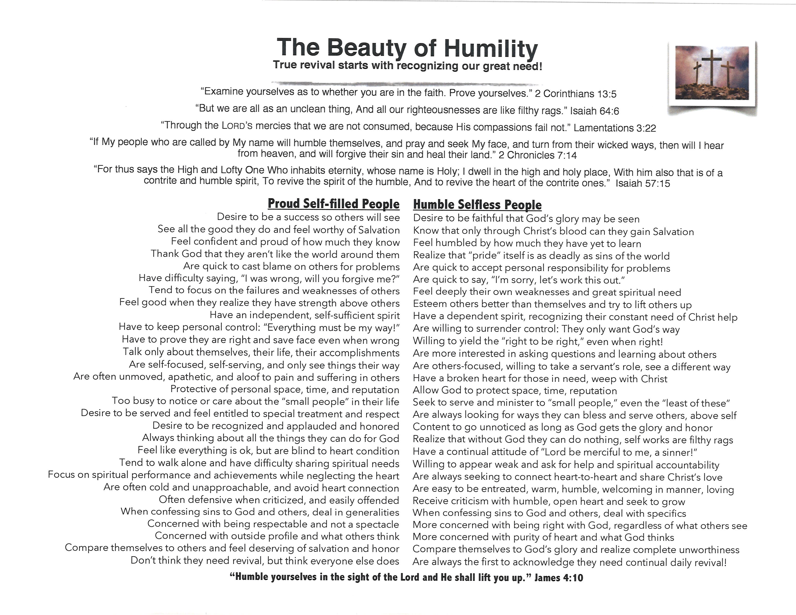
Красота смирения
The Beauty of Humility

Slide 22
Красота
Сокрушенности и смирения!
[Полная версия]

Slide 23
В чем разница между гордостью и смирением!
Slide 1
Гордые самодовольные люди хорошо видят все те добрые дела, которые они совершили и считают, что достойны Спасения.
Смиренные бескорыстные люди знают, что они могут получить спасение лишь благодаря праведности Христа.
Гордые самодовольные люди уверены в себе и гордятся тем, как много они знают.
Смиренные бескорыстные люди со смирением понимают, как многому им еще нужно научиться.
Notes:
В чем разница между гордостью и смирением
Гордые самодовольные люди хорошо видят все те добрые дела, которые они совершили и считают, что достойны Спасения.
Смиренные бескорыстные люди знают, что они могут получить спасение лишь благодаря праведности Христа.
“Он спас нас не по делам праведности, которые бы мы сотворила, а по Своей милости, банею возрождения и обновления Святым Духом” (Титу 3:5).
Гордые самодовольные люди уверены в себе и гордятся тем, как много они знают.
Смиренные бескорыстные люди со смирением понимают, как многому им еще нужно научиться.
“И пошел цаль Давид, и представл пред лицем Господа, и сказал: кто я, Господи, Господи, и что такое дом мой, что Ты меня так возвеличил?” (2 Царств 7:18).

Slide 24
Slide 2
Гордые самодовольные люди благодарят Бога за то, что они не такие, как окружающие.
Смиренные бескорыстные люди понимают, что “гордость” сама по себе настолько же опасна, насколько опасны грехи этого мира.
Гордые самодовольные люди обижаются, таят злобу, им сложно сказать: «Я был неправ. Простишь ли ты меня?»
Смиренные бескорыстные люди с готовностью говорят: «Прости, давай решим эту проблему».
Notes:
Гордые самодовольные люди благодарят Бога за то, что они не такие, как окружающие.
Смиренные бескорыстные люди понимают, что “гордость” сама по себе настолько же опасна, насколько опасны грехи этого мира.
“Мерзость пред Господом всякий надменный сердцем; можно поручиться, что он не останется ненаказанным” (Прит. 16:5).
Гордые самодовольные люди обижаются, таят злобу, им сложно сказать: «Я был неправ. Простишь ли ты меня?»
Смиренные бескорыстные люди с готовностью говорят: «Прости, давай решим эту проблему».
“Итак, если ты принесешь дар твой к жертвеннику и там вспомнишь, что брат твой имеет что-нибудь против тебя, оставь там дар твой пред жертвенником, и пойди прежде примирись с братом твоим, и тогда приди и принеси дар твой” (Мф. 5:23, 24).

Slide 25
Slide 3
Гордые самодовольные люди склонны сосредотачиваться на неудачах и слабостях других, их не трогает чья-та уязвимость.
Смиренные бескорыстные люди хорошо знают свои слабые стороны, знают, что имеют большую духовную нужды и сочувствуют другим в их слабости и греховности.
Гордые самодовольные люди чувствуют, что должны доказать другим, что они правы даже если на самом деле не правы.
Смиренные бескорыстные люди готовы уступить “право быть правым” другому человеку даже в ситуациях, когда они правы, потому что больше переживают о том, чтобы быть праведными пред Богом, а не перед людьми.
Notes:
Гордые самодовольные люди склонны сосредотачиваться на неудачах и слабостях других, их не трогает чья-та уязвимость.
Смиренные бескорыстные люди хорошо знают свои слабые стороны, знают, что имеют большую духовную нужды и сочувствуют другим в их слабости и греховности.
“Верно и всякого принятия достойно слово, что Христос Иисус пришел в мир спасти грешников, из которых я первый” (1 Тим. 1:15).
Гордые самодовольные люди чувствуют, что должны доказать другим, что они правы даже если на самом деле не правы.
Смиренные бескорыстные люди готовы уступить “право быть правым” другому человеку даже в ситуациях, когда они правы, потому что больше переживают о том, чтобы быть праведными пред Богом, а не перед людьми.
“Ибо, если угодно воле Божией, лучше пострадать за добрые дела, нежели за злые” (1 Петра 3:17).

Slide 26
Slide 4
Гордые самодовольные люди эгоистично защищают свое личное пространтство, время и репутацию.
Смиренные бескорыстные люди щедры, готовы терпеть неудобства, позволяя Богу защитить их пространство, время и репутацию.
Гордые самодовольные люди слишком заняты, чтобы замечать или помогать “маленьким людям”, тем, кто не может принести им какую-либо пользу.
Смиренные бескорыстные люди всегда стремятся послужить даже “малым сим”, так,
как послужили бы Иисусу.
Notes:
Гордые самодовольные люди эгоистично защищают свое личное пространтство, время и репутацию.
Смиренные бескорыстные люди щедры, готовы терпеть неудобства, позволяя Богу защитить их пространство, время и репутацию.
“Давайте и дастся вам: мерод доброю, утрясенною, нагнетенною и переполенною отсыплют вам в лоно ваше; ибо, какою мерою мерите, такою же отмерится и вам” (Лк. 6:38).
Гордые самодовольные люди слишком заняты, чтобы замечать или помогать “маленьким людям”, тем, кто не может принести им какую-либо пользу.
Смиренные бескорыстные люди всегда стремятся послужить даже “малым сим”, так, как послужили бы Иисусу.
“И Царь скажет им в ответ: истинно говорю вам: так как вы сделали это одному из сих братьев Моих меньших, то сделали Мне”(Мф. 25:40).

Slide 27
Slide 5
Гордые самодовольные люди хотят получить признание других, они жаждут продвижения по карьерной лестнице, получения наград и призов.
Смиренные бескорыстные люди хотят быть верными Богу, чтобы Его прославить, они избегают признания.
Гордые самодовольные люди с готовностью щеголяют своими титулами и великими достижениями, считают, что достойны особенного отношения.
Смиренным бескорыстным людям нет нужды говорить о своих титулах или достижениях, они готовы к тому, чтобы их не замечали, лишь бы был прославлен Бог.
Notes:
Гордые самодовольные люди хотят получить признание других, они жаждут продвижения по карьерной лестнице, получения наград и призов.
Смиренные бескорыстные люди хотят быть верными Богу, чтобы Его прославить, они избегают признания.
“Не нам, Господи, не нам, но имени Твоему дай славу, ради милости Твоей, ради истины Твоей” (Пс. 113:9).
Гордые самодовольные люди с готовностью деголяют своими титулами и великими достижениями, считают, что достойны особенного отношения.
Смиренным бескорыстным людям нет нужды говорить о своих титулах или достижениях, они готовы к тому, чтобы их не замечали, лишь бы был прославлен Бог.
“Многие хвалят человека за милосердие, но правдивого человека кто находит?” (Прит. 20:6).

Slide 28
Slide 6
Гордые самодовольные люди используют свою жизнь и влияние для того, чтобы заниматься показухой.
Смиренные бескорыстные люди используют свое положение и влияние, данное им Богом, чтобы возвысить лишь Христа.
Гордым самодовольным людям сложно служить и подчиняться другим, они склонны критиковать тех, кто занимает руководящие позиции.
Смиренные бескорыстные люди подобно Иисусу служат со смирением, независимо от положения или статуса людей. Они помогают и тем, кто не может им помочь в чем-либо, и с уважением помогают тем, кто занимает какое-то положение.
Notes:
Гордые самодовольные люди используют свою жизнь и влияние для того, чтобы заниматься показухой.
Смиренные бескорыстные люди используют свое положение и влияние, данное им Богом, чтобы возвысить лишь Христа.
“Ему должно расти, а мне умаляться” (Ин. 3:30).
Гордым самодовольным людям сложно служить и подчиняться другим, они склонны критиковать тех, кто занимает руководящие позиции.
Смиренные бескорыстные люди подобно Иисуса служат со смирением, независимо от положения или статуса людей. Они помогают и тем, кто не может им помочь в чем-либо, и с уважением помогают тем, кто занимает какое-то положение.
“И кто хочет между вам быть первым, да будет вам рабом; так как Сын Человеческий не для того пришел, чтобы Ему служили, но чтобы послужить и отдать душу Свою для искупления многих” (Мф. 20:27, 28).

Slide 29
Гордые самодовольные люди всегда думают о том хорошем, что они сделали для Бога и насколько церковь или какое-то служение не может без них обойтись.
Смиренные бескорыстные люди понимают, что не могут ничего делать без Бога, для Его Царства.
Они со смирением рады тому, что Бог может их использовать в служении.
Гордые самодовольные люди часто отстраненные, холодные, негибкие, не прощают и неконтактны. Когда происходит непонимание, они ожидают, что вторая сторона сделает первый шаг.
Смиренные бескорыстные люди - люди любящие, располагающие к себе, приятные и с ними легко.
Они с легкостью готовы пойти на примирение, загладить вину.
Slide 7
Notes:
Гордые самодовольные люди всегда думают о том хорошем, что они сделали для Бога и насколько церковь или какое-то служение не может без них обойтись.
Смиренные бескорыстные люди понимают, что не могут ничего делать без Бога, для Его Царства. Они со смирением рады тому, что Бог может их использовать в служении.
“Потому что Бог производит в авс и хотение и действие по Своему благоволению” (Филип. 2:13).
Гордые самодовольные люди часто отстраненные, холодные, негибкие, не прощают и к неконтактны. Когда происходит непонимание, они ожидают, что вторая сторона сделает первый шаг.
Смиренные бескорыстные люди - люди любящие, располагающие к себе, приятные и с ними легко. Они с легкостью готовы пойти на примирение, загладить вину.
“Всякое раздражение и ярость, и гнев, и крик, и злоречие со свякою злобою да будут удалены от вас, но будьте друг ко другу добры, сострадательны, прощайте друг друга, как и Бог во Христе простил вас”(Еф. 4:31, 32).
Proud self-filled people are always thinking about the good things they do for God, and how the church or ministry couldn’t do without them.
Humble selfless people realize that without God, they can do nothing of value for His Kingdom. They feel humbled just to be used at all.
“For it is God who works in you both to will and to do for His good pleasure” (Philippians 2:13).
Proud self-filled people are often cold, distant, rigid, unforgiving and unapproachable. When misunderstandings occur, they wait for others to make the first move.
Humble selfless people are warm, loving, welcoming in their manners, forgiving, and easy to be entreated. They are quick to make amends.
“Let all bitterness, wrath, anger, clamor, and evil speaking be put away from you, with all malice. And be kind to one another, tenderhearted, forgiving one another, even as God in Christ forgave you” (Ephesians 4:31, 32).

Slide 30
Slide 8
Гордые самодовольные люди часто защищают себя, когда их критикуют и не хотят, чтобы другие люди знали о том, что они совершили ошибку или неправильно поступили.
Смиренные бескорыстные люди с открытостью принимают критику и благодаря ей хотят возрастать. Они не слишком переживают о том, когда другие люди видят их неудачи.
Гордые самодовольные люди склонны к одиночеству и им сложно поделиться своими духовными переживаниям с другими людьми.
Смиренные бескорыстные люди готовы быть открытыми, уязвимыми и настоящими в общении с другими людьми. Они не переживают о том, что покажутся слабыми, но хотят быть искренними, чтобы Божья сила прославилась в их слабости.
Notes:
Гордые самодовольные люди часто защищают себя, когда их критикуют и не хотят, чтобы другие люди знали о том, что они совершили ошибку или неправильно поступили.
Смиренные бескорыстные люди с открытостью принимают критику и благодаря ей хотят возрастать. Они не слишком переживают о том, когда другие люди видят их неудачи.
“Ибо кого любит Господь, того наказывает и благоволит к тому, как отец к сыну своему” (прит. 3:12).
Гордые самодовольные люди склонны к одиночеству и им сложно поделиться своими духовными переживаниям с другими людьми.
Смиренные бескорыстные люди готовы быть открытыми, уязвимыми и настоящими в общении с другими людьми. Они не переживают о том, что покажутся слабыми, но хотят быть искренними, чтобы Божья сила прославилась в их слабости.
“Но Господь сказал мне: “довольно для тебя благодати Моей ибо сила Моя совершается в немощи”. И потому я гораздо охотнее буду хвалиться своими немощами, чтобы обитала во мне сила Христова” (2 Кор. 12:9).

Slide 31
Slide 9
Гордые самодовольные люди, признаваясь Богу в своих грехах, склонны обобщать: “Дорогой Боже, прости мне все мои грехи”.
Смиренные бескорыстные люди, признаваясь Богу в своих грехах, всегда называют грех по имени. “Дорогой Боже, прости меня за _________________”.
Гордые самодовольные люди переживают о своей респектабельности, они не хотят быть зрелищем для других и поэтому на людях всегда ведут себя как праведники.
Смиренные бескорыстные люди больше переживают о том, чтобы быть праведными перед Богом и остерегаются любого лицемерия или двойной жизни.
Notes:
Гордые самодовольные люди, признаваясь Богу в своих грехах, склонны обобщать: “Дорогой Боже, прости мне все мои грехи”.
Смиренные бескорыстные люди, признаваясь Богу в своих грехах, всегда называют грех по имени. “Дорогой Боже, прости меня за _________________”.
“Признавайтесь друг пред другом в проступках и молитесь друг за друга, чтобы исцелиться: много может усиленная молитва праведного” (Иак. 5:16).
Гордые самодовольные люди переживают о своей респектабельности, они не хотят быть зрелищем для других и поэтому на людях всегда ведут себя как праведники.
Смиренные бескорыстные люди больше переживают о том, чтобы быть праведными перед Богом и остерегаются любого лицемерия или двойной жизни.
“Я смотрю не так, как смотрит человек; ибо человек смотрит на лице, а Гсоподь смотрит на сердце” (1 Царств 16:7).

Slide 32
Slide 10
Гордые самодовольные люди сравнивают себя с другими, и чувствуют, что достойны награды и спасения.
Смиренные бескорыстные люди признают свою греховность и прославляют Бога за то, что Он послал Своего Сына, чтобы они, хотя и недостойные, но могли получить спасение и награду.
Гордые самодовольные люди думают, что у них все нормально, но они слепы и не видят истинного состояния своего сердца.
Смиренные бескорыстные люди постоянно взывают: “Боже, будь милостив ко мне, грешнику!”
Notes:
Гордые самодовольные люди сравнивают себя с другими, и чувствуют, что достойны награды и спасения.
Смиренные бескорыстные люди признают свою греховность и прославляют Бога за то, что Он послал Своего Сына, чтобы они, хотя и недостойные, но могли получить спасение и награду.
“Но Бог Свою любовь к нам доказывает тем, что Христос умер за нас, когда мы были еще грешниками” (Рим. 5:8).
Гордые самодовольные люди думают, что них все нормально, но они слепы и не видят истинного состояния своего сердца.
Смиренные бескорыстные люди постоянно взывают: “Боже, будь милостив ко мне, грешнику!”
“Мытарь же, стоя вдали, не смел даже поднять глаз на небо; но, ударяя себя в грудь, говорил: Боже, будь милостив ко мне грешнику!” (Лк. 18:13).

Slide 33
Slide 11
•Гордые самодовольные люди не думают, что они сами нуждаются в возрождении, а вот другие да. (Фактически, прямо сейчас они составляют список тех, кто должен с этим самым списком ознакомиться.)
•Смиренные бескорыстные люди первыми готовы признать, что нуждаются в ежедневном духовном возрождении! Они постоянно чувствуют потребность в излитии Духа Святого в своих сердцах и жизнях.
“Неужели снова не оживишь нас, чтобы народ Твой возрадовался о Тебе?” (Пс. 84:7).
Notes:
Гордые самодовольные люди не думают, что они сами нуждаются в возрождении, а вот другие да. (Фактически, прямо сейчас они составляют список тех, кто должен с этим самым списком ознакомиться.)
Смиренные бескорыстные люди первыми готовы признать, что нуждаются в ежедневном духовном возрождении! Они постоянно чувствуют потребность в излитии Духа Святого в своих сердцах и жизнях.
“Неужели снова не оживишь нас, чтобы народ Твой возрадовался о Тебе?” (Пс. 84:7).
“Помилуй меня, Господи, ибо к Тебе взываю каждый день” (Пс. 85:3).
Материал “Красота смирения” это адаптированный материал из книги Нэнси Демосс Волгемут, посвященной сокрушенности, и этот материал используется по разрешению www.ReviveOurHearts.com. Авторское право принадлежит Revive Our Hearts 2016. Обновленную полную версию можно скачать на сайте www.revivalandreformation.org
[Во время семинара выделите время для молитвы о том, о чем нам предлагают молиться в этом году и чтению материала “Красота смирения”. Затем завершите программу.]

Slide 34

Славьте Господа, мы служим Богу, который может изменять сердца!
Иез. 36:26
Notes:
Подведение итогов и заключение после молитвы:
Можем ли мы сказать СЛАВА ГОСПОДУ за то, что мы служим БОгу, который может оживить сухие кости?
Мы служим Богу, который может изменять сердца! (Иез. 36:26)
Мы служим Богу, который может взять гордое сердце и изменить его, сделав его прекрасным и смиренным!

Slide 35
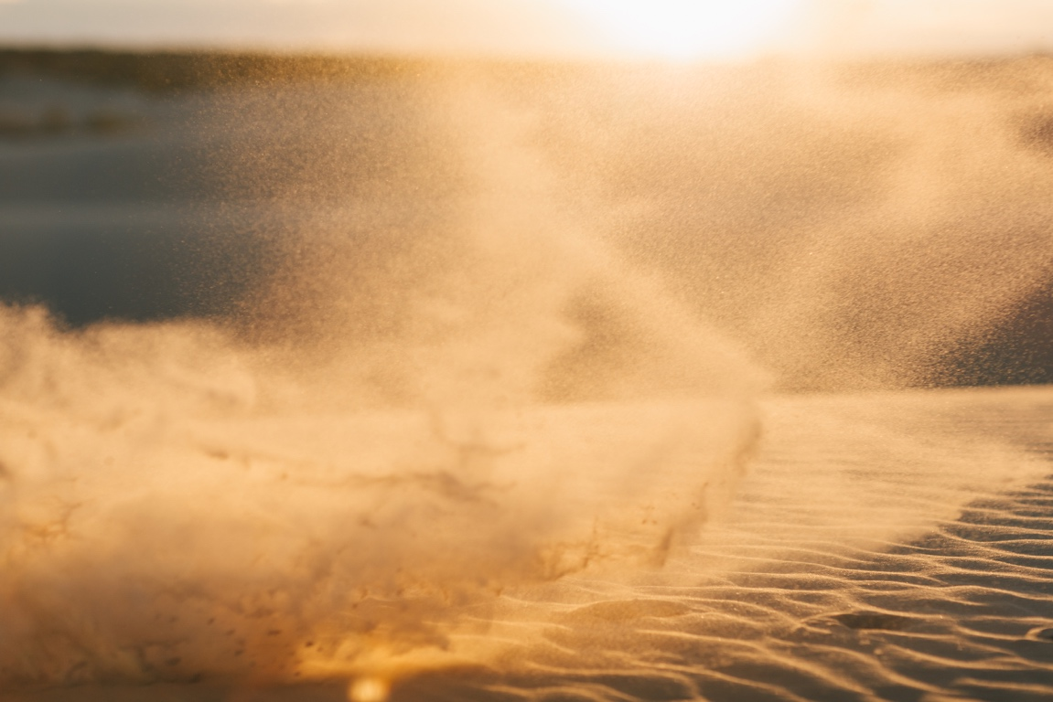

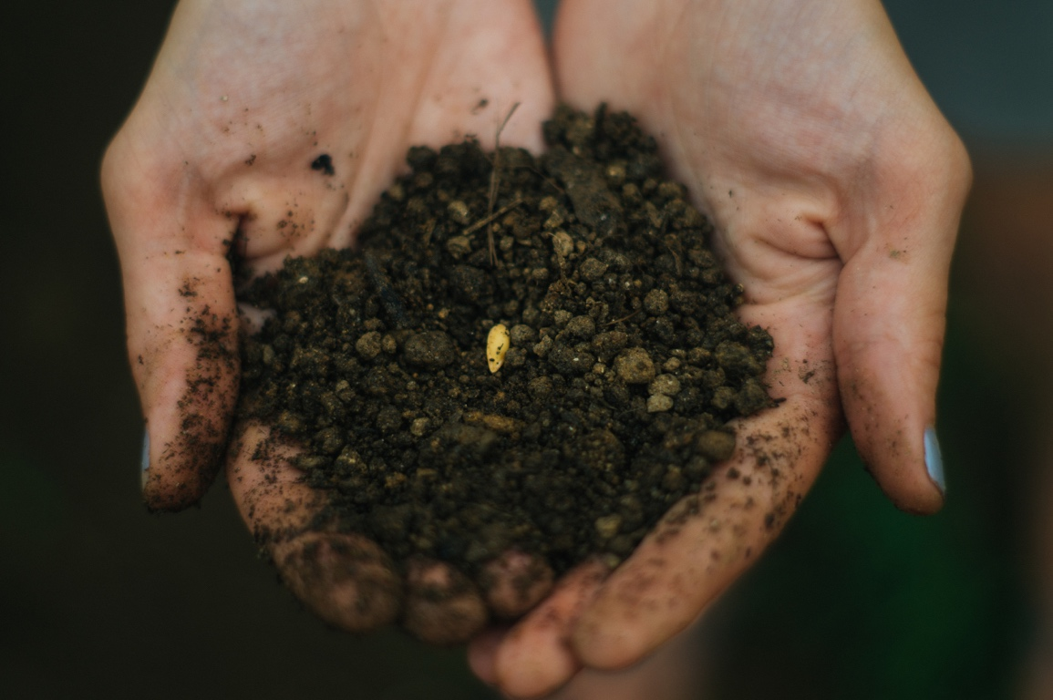

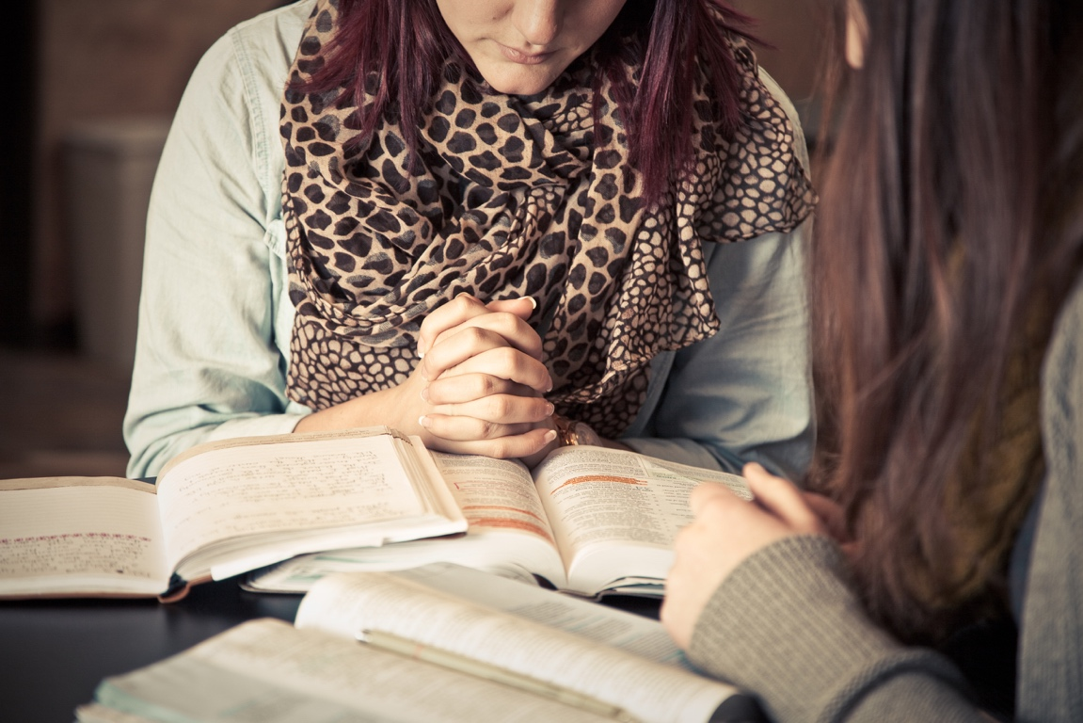

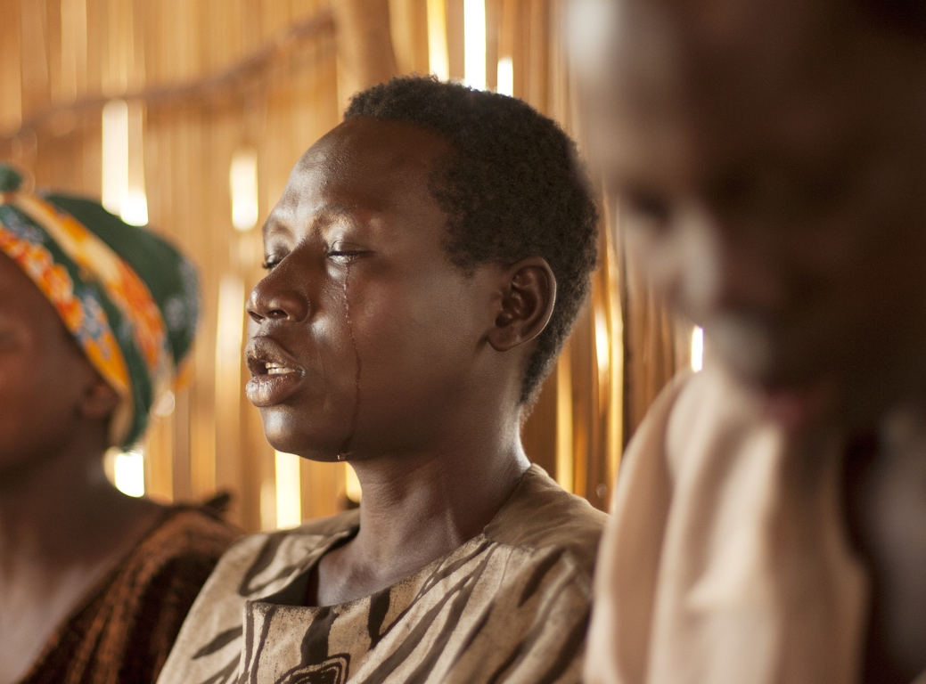
И снова...
Давайте предадим себя Богу, зная,
что мы – прах земной!
Notes:
И снова хочу сказать вам, давайте предадим себя Богу, помня о том, что мы земной прах!
Сегодня мы узнали, что есть два места, в которых пребывает Бог – это Святое Святых и разбитое и сокрушенное сердце – сердце, наполненное смирением!
Однако, еще об одном месте, в котором желает пребывать Бог, мы не упомянули! Он желает пребывать в сердцах тех, кто прославляет Его имя!

Slide 36
Давайте будем славить Его за милость к нам!
“Но Ты, Святый, живешь среди славословий Израиля” Пс. 21:4
Notes:
Однако, еще об одном месте, в котором желает пребывать Бог, мы не упомянули! Он желает пребывать в сердцах тех, кто прославляет Его имя!
Библия говорит нам, что Бог живет среди славословий Своего народа (Пс. 21:4)!
В конце нашей послеобеденной программы давайте прославим Бога, давшего нам все необходимое для жизни и благочестия… Бог изменил на благо то, что враг задумал, чтобы навредить нам.

Slide 37
Давайте будем опираться
на Божьи обетования и победу!
Благодать и мир да умножится в познании Бога и Христиа Иисуса, Господа нашего. Как от Божественной силы Его даровано нам все потребно для жизни благочестия, через познание Призвавшего нас славою и благостию, которыми дарованы нам велиие и драгоценный обетования, дабы вы через них соделалиь причастниками Божеского естества, удалившись от господствующего в мире растления похотью
(2 Петра 1:2-4).
Notes:
Благодать и мир да умножится в познании Бога и Христиа Иисуса, Господа нашего. Как от Божественной силы Его даровано нам все потребно для жизни благочестия, через познание Призвавшего нас славою и благостию, которыми дарованы нам велиие и драгоценный обетования, дабы вы через них соделалиь причастниками Божеского естества, удалившись от господствующего в мире растления похотью (2 Петра 1:2-4).

